Slide 1


Found Your Bike

Slide 2
Sommaire
Introduction
Analyse
Réalisation
Problèmes rencontrés
Conclusion

Slide 3
Introduction
Site web pour vélos retrouvés
Base de données inter-communale
Ouverture de compte sur demande
Différents droits d’accès pour les utilisateurs
Ajout de vélos retrouvés
Recherche des vélos dans toutes les communes
Modifications des vélos
Attribution des vélos

Slide 4
Fonctionnalités

Slide 5
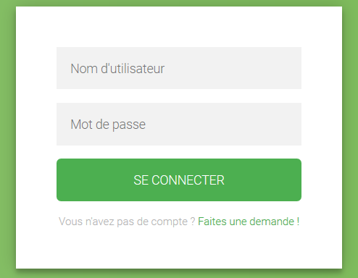
ANALYSE
Page de connexion

Slide 6
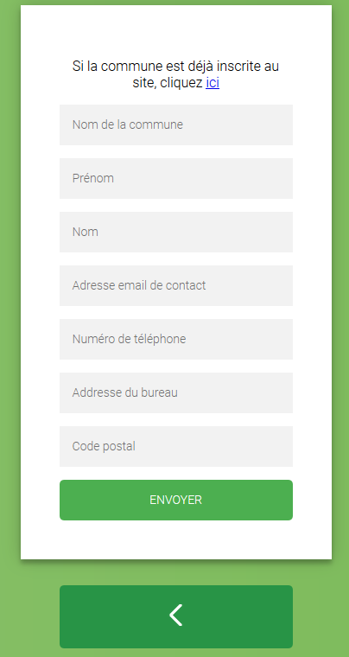
ANALYSE
Page de demande d’ouverture de compte
Envoi d’un mail avec les données entrées par l’utilisateur
Demande acceptée => Création de la commune + compte «admin»
Mot de passe aléatoire envoyé à l’utilisateur

Slide 7
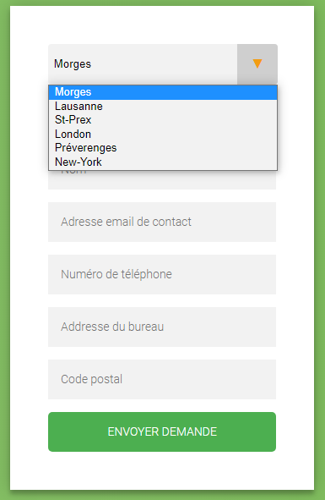
ANALYSE
Demande de création d’un compte «recherche»
La commune doit déjà être inscrite
Demande envoyée par mail
Mot de passe aléatoire envoyé à l’utilisateur
Le compte ne pourra que rechercher les vélos

Slide 8
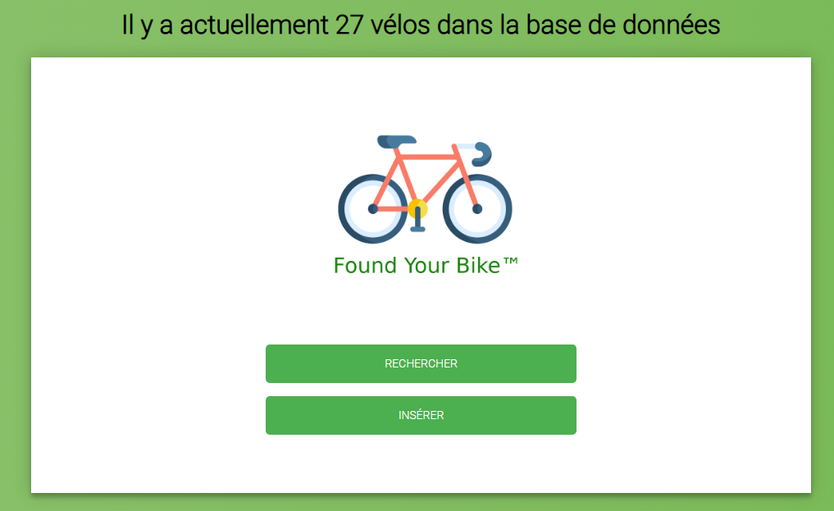
ANALYSE
Page principale
Permet d’aller rechercher ou insérer un vélo
Affiche le nombre de vélos présents dans la base de données
Permet d’accéder aux statistiques

Slide 9
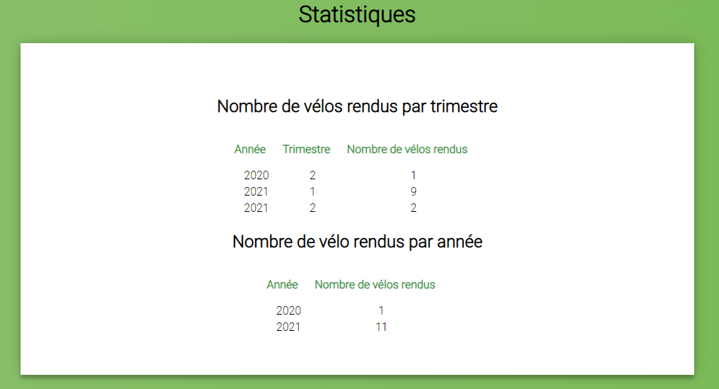
ANALYSE
Statistiques
Statistiques concernant les vélos rendus par trimestre et par année
Mis à jour automatiquement

Slide 10
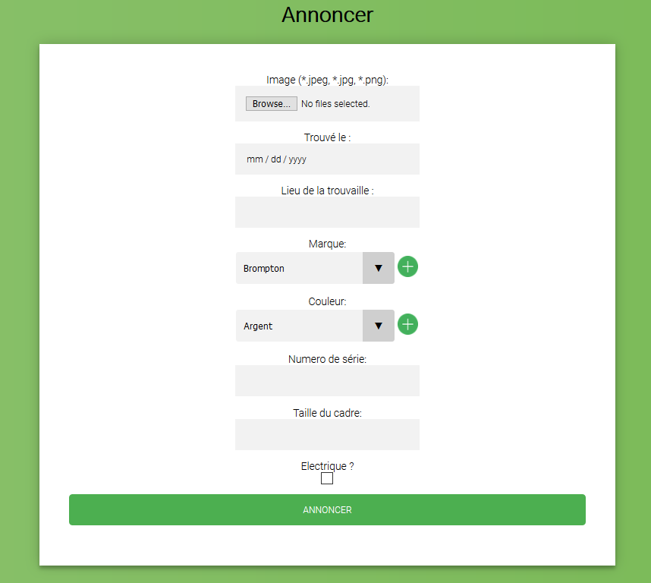
ANALYSE
Annonce d’un vélo retrouvé
L’utilisateur peut uploader plusieurs photos par vélo
Possibilité d’ajouter de nouvelles marques/couleurs à partir de cette page
Message de confirmation à l’ajout du vélo

Slide 11
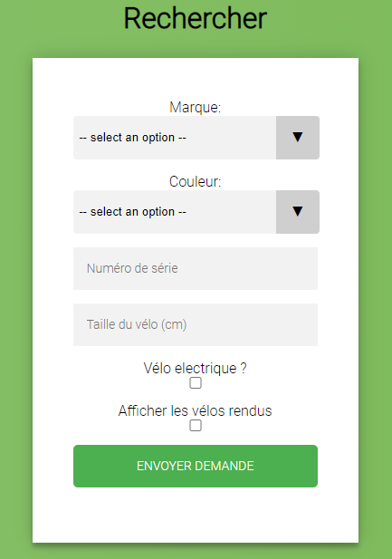
ANALYSE
Recherche d’un vélo
L’utilisateur choisit les différents attributs du vélo recherché
Si aucun attribut n’est rempli, affiche tous les vélos

Slide 12
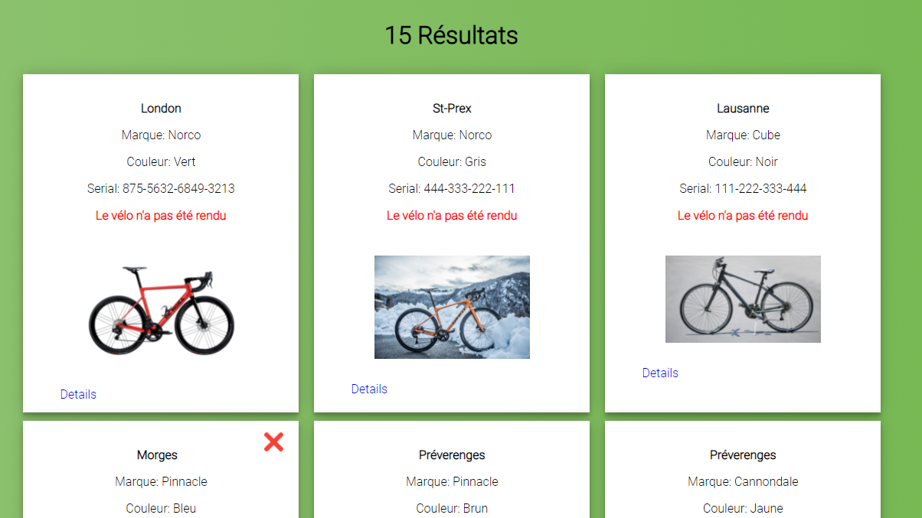
ANALYSE
Page des résultats
Peut afficher les vélos rendus et non rendus
Permet d’accéder aux détails ou de modifier le vélo (si il est stocké dans la commune liée au compte)

Slide 13
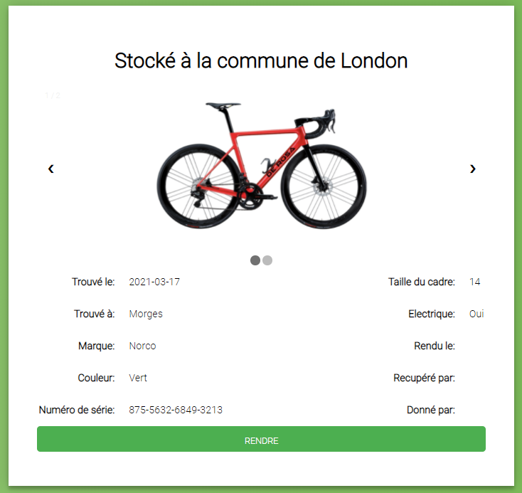
ANALYSE
Page des détails
Affiche les détails concernant le vélo
L’utilisateur peut rendre le rendre à partir de cette page
Contient une galerie des photos

Slide 14
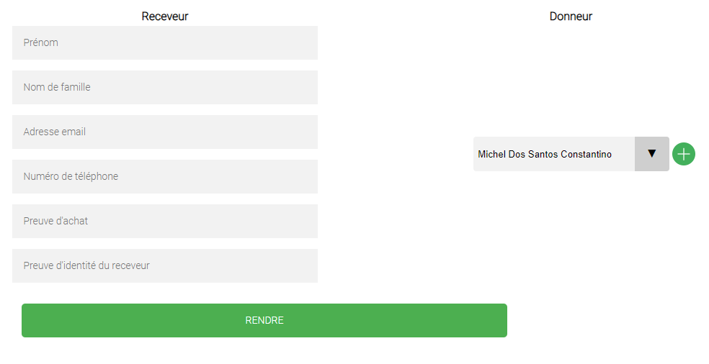
ANALYSE
Rendre un vélo
Permet d’ajouter un receveur/donneur dans la base de données
L’utilisateur ne peut pas rendre un vélo n’appartenant pas à sa commune

Slide 15
Réalisation

Slide 16
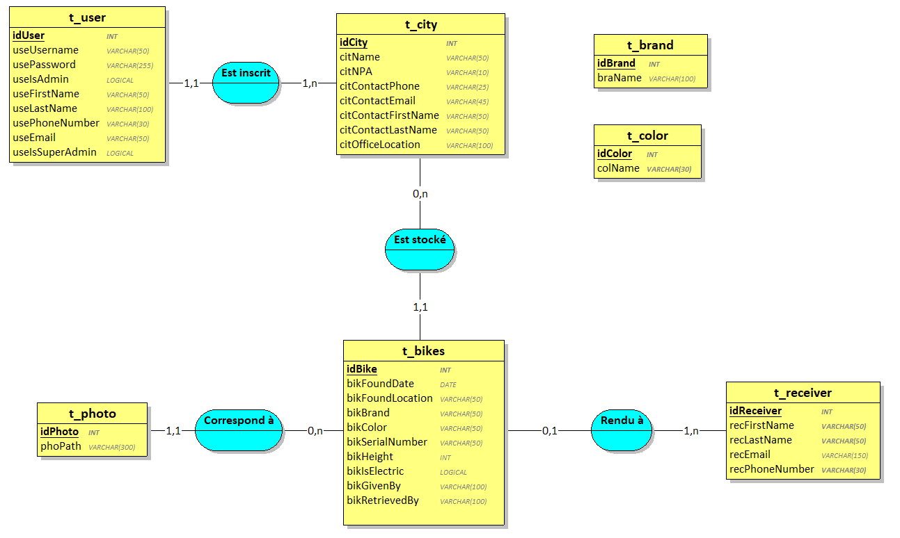
REALISATION
Base de données
7 tables au total
Outil utilisé : SQLDBM

Slide 17





REALISATION
Ouverture de compte
Utilisateur
Admin du site
Infos utilisateur

Slide 18
REALISATION
Droits des utilisateurs
Compte «admin» de la commune peut:
Ajouter
Modifier
Supprimer
Rechercher
Rendre
Compte «recherche» de la commune peut:
Rechercher
Rendre

Slide 19

REALISATION
Système de recherche
Création de la requête SQL dynamiquement en fonction des attributs recherchés

Slide 20



PROBLEMES RENCONTRES
Problèmes principaux
Envoi des mails
Base de données
Organisation
Rapport / JDTV

Slide 21
Conclusion
Projet intéressant mais long
Manque d’organisation et de planification
M’a permis de rafraîchir mes connaissances dans le développement WEB

